Slide 1
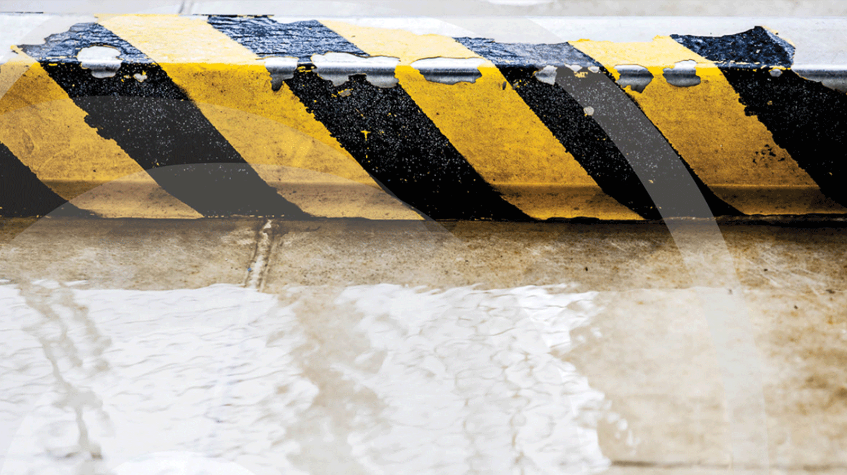
Ymse om regelverksutvikling
Hilda Kjeldstad
leder for regelverksutvikling
Petroleumstilsynet

Slide 2
Saker som kanskje kan bli til store oppgaver i regelverksutvikling, eller som av ulike årsaker bare ender opp med å bli bittesmå
Nattarbeid
Kompetanse
Fangst, transport og lagring av CO₂ (CCS)
Vindkraft til havs
Mineraler
Sikring
Bruk av walk-to-work-fartøy (W2W)
Arbeidsmiljøregulering på fartøy
(+ prosjekt om regulering og standardisering)
Fra regjeringens havstrategi (2017):
De norske havnæringene skal utvikles med basis i eksisterende næringer, og i samspillet og skjæringspunktet mellom disse. Vi skal satse videre på de havnæringene hvor vi allerede er sterke, og samtidig stimulere til forskning, innovasjon og teknologiutvikling for å utvikle nye.

Slide 3
Nattarbeid og krav til kompetanse:
  Oppdrag gitt Regelverksforum som følge av arbeid med melding til Stortinget (nr. 12 2017-18):
  Nattarbeid: Formålet med arbeidet er å identifisere de viktigste utfordringene knyttet til etterlevelse og håndheving av rammeforskriften § 43 og fremme forslag som kan tydeliggjøre kravene og bidra til en enklere etterlevelse og samtidig opprettholde et høyt nivå for helse, arbeidsmiljø og sikkerhet ved nattarbeid.
  Krav til kompetanse: forventning om at partene diskuterer og kommer frem til en hensiktsmessig måte å organisere og regulere kompetansekrav for personell i petroleumsvirksomheten.
  Behov for å utarbeide et opplæringstilbud om regelverksregimet: Ptil vil komme med et forslag til et seminar om myndighetsrollen, tilsyns- og regelverksregimet i 2019.

Slide 4
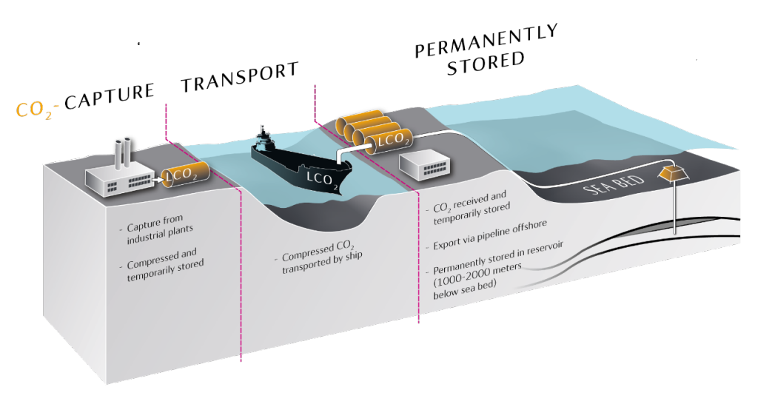
Fangst, transport og lagring av CO₂

Slide 5
Fangst, transport og lagring av CO₂
Avstemmes mot DSBs myndighetsansvar på land utenfor definerte landanlegg:
  DSB har myndighetsansvaret for håndtering av CO2 på land både ved fangstanleggene og eventuell mellomlagring før transport i rørledning til deponering i sjøen.
  Ptil har ansvaret for transporten i rørledningen fra oppstrøm av eksportpumpen som inkluderer nødvendig utstyr og rørsystemer for drift og vedlikehold av rørledningen til deponeringen på sokkelen, samt utstyr og systemer for brønnovervåking- og kontroll og tilhørende nød- og sikkerhetssystemer i tilknytning til rørledning og injeksjonsbrønn.
Enkelte områder ivaretatt i OEDs forskrift om lagring og transport av CO2 på sokkelen.
Resterende områder (bestemmelser om boring, brønn, rørledning) reguleres av Ptil og baseres på gjeldende regelverk for petroleumsvirksomhet.

Slide 6
Vindkraft til havs

Slide 7
Vindkraft til havs
Avklaring fra OED: Hywind Tampen-prosjektet regnes som petroleumsvirksomhet. Vindturbinene defineres som innretninger.
Petroleumstilsynets tilnærming:
  Regelverket skal baseres på forskjellige risikoforhold ved ulike former for virksomhet. Rammeforskriften § 10 om forsvarlig virksomhet gir de ‘ytre rammer’ for arbeidet.
  Siden Tampen Hywind er definert som petroleumsvirksomhet bør det utvikles et eget regelverk, fastsatt i medhold av petroleumsloven og aml, basert på dagens HMS-forskrifter for petroleumsvirksomheten.
  Regelverket bør være tilpasset en mulig framtidig kobling til havenergiloven.
  Det tilstrebes å benytte eksisterende internasjonale standarder for vindkraft / offshore vindkraft så langt som mulig.
  Det tilstrebes å harmonisere regelverket med tilsvarende regelverk for offshore vind i landene rundt Nordsjøen.

Slide 8
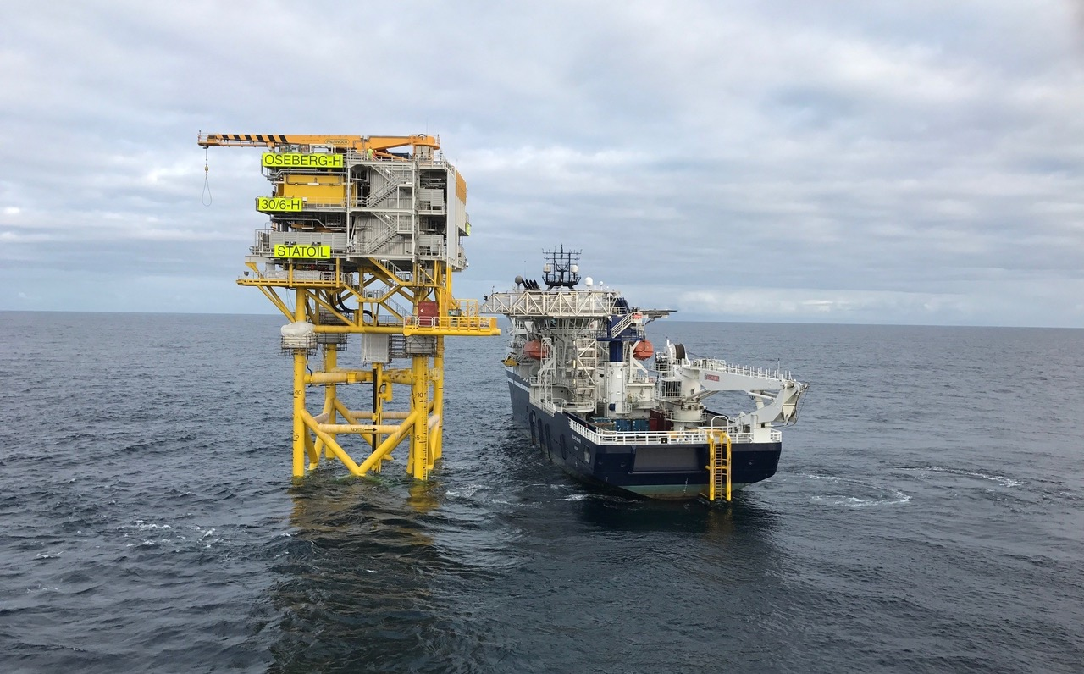

Slide 9
Regelverksalternativer for «W2W-enheter»
100%
Fartøy
100%
Innretning
W2W
Fartøy med enkelte petroleumskrav
Innretning med enkelte maritime krav
Vårt utgangspunkt:
W2W-enheter er noe annet enn dagens fartøy og innretninger i petroleumsvirksomheten,
og spørsmålet er hvordan vi mest fornuftig regulerer selve W2W-enhetene og aktivitetene på disse?

Slide 10
Høringsforslaget
Et regelverksforslag som:
gjør bruk av W2W-fartøy i tilknytning til enklere innretninger tilgjengelig for industrien,
sikrer en helhetlig ivaretakelse av arbeidstakere i petroleumsvirksomheten,
betrakter den enklere innretningen og W2W-fartøyet som én risikomessig enhet når disse er koblet sammen,
gir Ptil grunnlag for helhetlig tilsyn med virksomheten og
sikrer bruk av gode, hensiktsmessige fartøy til denne type aktivitet.
Disse premissene bygger på
en vurdering av risiko forbundet med virksomheten, og
et prinsipp om helhetlig regulering og oppfølging av den.
Dette samtidig under forutsetning om minst mulig innføring av særregulering.

Slide 11
Høringsforslag 2018
En tilgjengelig løsning for industrien
Én risikomessig enhet
Gode, hensiktsmessige fartøy
En helhetlig regulering av de som arbeider i petroleumsvirksomheten
Krav til enklere innretninger som beskrevet i høringen 2017
Arbeidsmiljøloven for de som jobber med petroleumsaktiviteter på den enklere innretningen og bor på fartøyet:
Stadfestelse i rammeforskriften § 4
Helhetlig arbeidsmiljøanalyse for personellet:
Styringsforskriften § 18
Tekniske krav til fartøyet hjemlet i petroleumsloven:
  Kran
  Gangbro
  Posisjonering
  Stabilitet
Krav om samtykke før gjennomføring av aktiviteter med bruk av W2W-fartøy
Ptil som tilsynsmyndighet

Slide 12
Prosess i høringsperioden
ASDs avgjørelse av klage, 21.11.18:
  Etter dette, og i henhold til ovenstående gjennomgang, mener departementet at forarbeider og forvaltningspraksis gir solid rettskildemessig dekning for det resultatet Petroleumstilsynet har kommet til i saken. Departementet slutter seg således til Petroleumstilsynets fortolkning.
Nødvendiggjør presisering av at fartøy med gangbro kan anvendes til innkvartering av arbeidstakere som arbeider på enklere innretninger i forskrift.
  Presisering av at disse fartøyene ikke blir å regne som innretninger i veiledningen.
Revidert utkast presenteres for Regelverksforum 5. desember.
Målsetning om ikrafttredelse 1.1.2019 står fast.

Slide 13
Analyse av de arktiske lands petroleums-myndigheters reguleringsregimer og bruk av standarder i arktisk petroleumsvirksomhet
Dette arbeidet skal gjennomføres i 2019 og består i at det skal gjøres en analyse av de arktiske lands petroleumsmyndigheters reguleringsregimer og bruk av standarder i arktisk petroleumsvirksomhet, for å identifisere effektiv regulering med hensyn til å øke sikkerhet, beskytte mennesker og forebygge skader på miljøet.
Prosjektet skal analysere regulering og bruk av standarder for å kartlegge effekten av tilnærmingen som velges slik at de beste metodene identifiseres for å fremme kontinuerlig forbedring innenfor helse, miljø og sikkerhet.
Gjennomført forarbeid 2018:
Kunnskapsinnhenting, dvs. kartlegge juridiske kilder, nasjonale og internasjonale, som rapporter, undersøkelser ol. som kan være relevant for arbeidet i 2019.
I forbindelse med kunnskapsinnhenting, også identifisere kunnskapshull og vanskelig tilgjengelig informasjon.
Skriftlig vurdering og anbefaling av hvilke kilder som arbeidet i 2019 kan og bør bygge videre på.

Slide 14
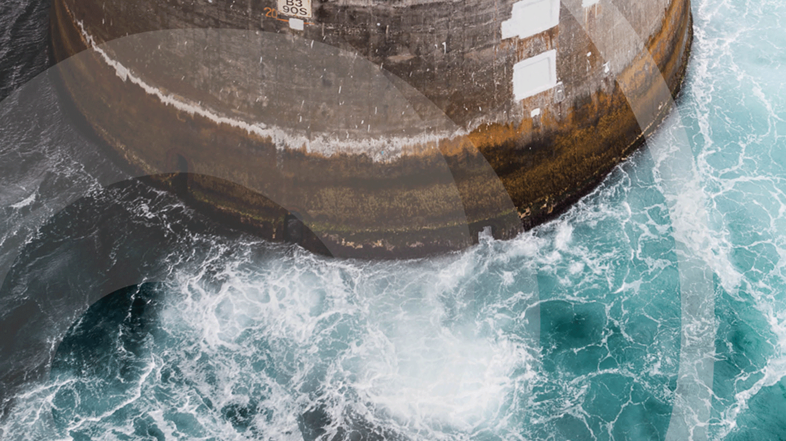
Takk for oppmerksomheten!
Mer informasjon: ptil.no

